Slide 1

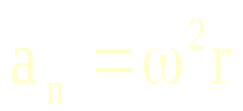
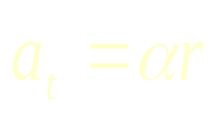

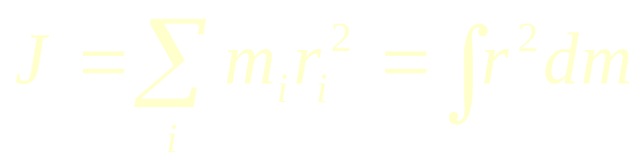
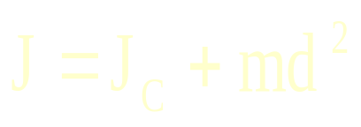
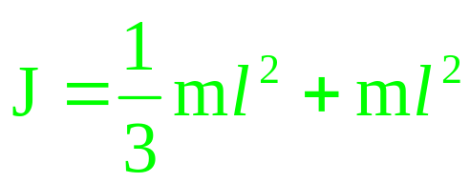


习题课3 刚体的定轴转动
角量
运动描述
线量
刚体
运动规律——转动定律
（书P106 表3-1）
转动惯量
平行轴定律
c
叠加原理（补偿法）
m m
l
O
自测练习P7 1

Slide 2
1、一飞轮从静止开始作匀加速转动，飞轮边上一点的法向加速度a_{n}和切向加速度a_{t}值的变化为
（A）a_{n}不变，a_{t}为零； （B）a_{n}不变，a_{t}不变
（C）a_{n}增大，a_{t}为零 （D）a_{n}增大，a_{t}不变
2、两个匀质圆盘A和B的密度分别为ρ_{A}和ρ_{B} 若ρ_{A} > ρ_{B} ，但两圆盘的质量与厚度相同，两圆盘对通过盘心垂直于盘面轴的转动惯量各为J_{A}和J_{B}，则
（A） J_{A}>J_{B} （B） J_{A}<J_{B} （C） J_{A}=J_{B} （D）不能确定

Slide 3




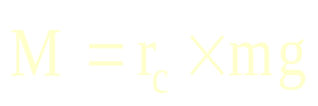






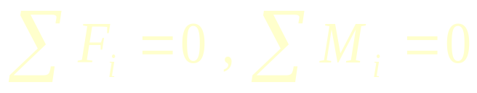

力矩
重力矩
刚体的平衡:
O
*
P
质点和刚体的组合：
质点用牛顿定律
隔离体法
刚体用转动定律

Slide 4
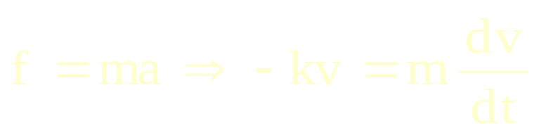
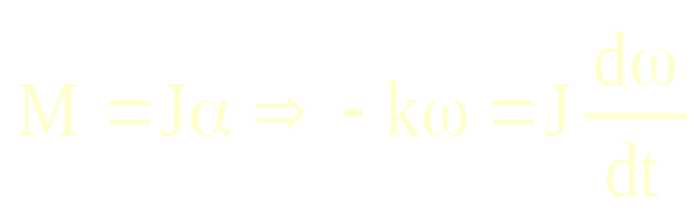
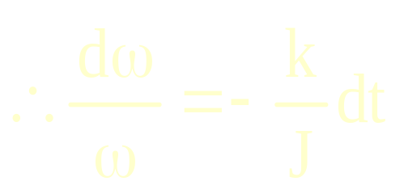
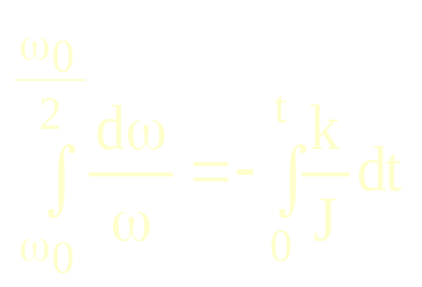
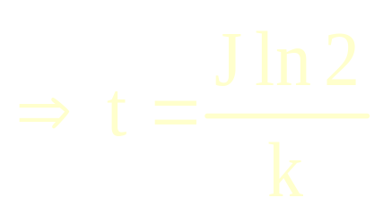
例1、一转动惯量为J的圆盘绕一固定轴转动，起初角速度为ω₀。设它所受阻力矩与转动角速度成正比，即M=−k ω （k为正的常数），求圆盘的角速度从ω₀变为ω₀/2时所需的时间。
解：根据转动定律
自测练习：P9 3

Slide 5
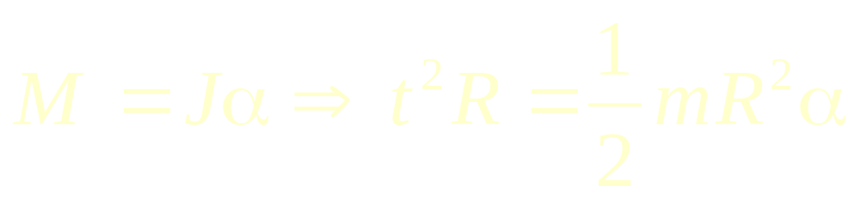
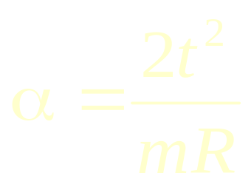
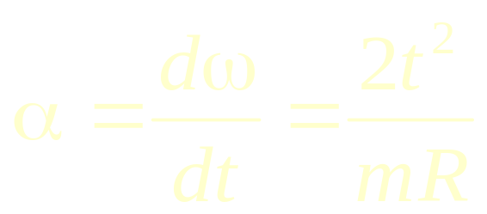
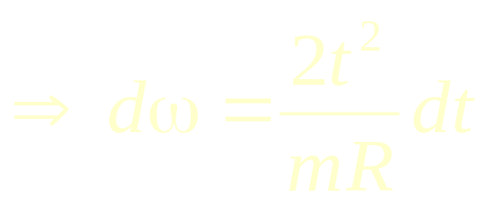
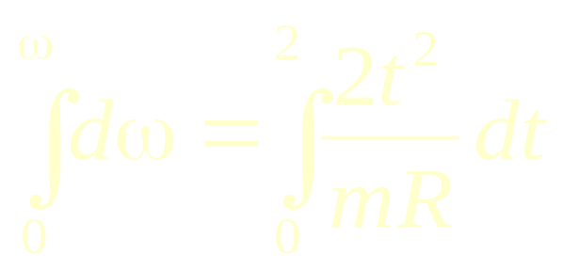
自测练习：P9 3

Slide 6
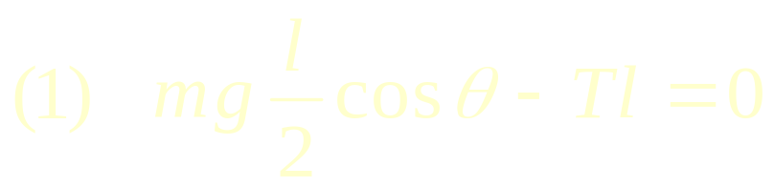
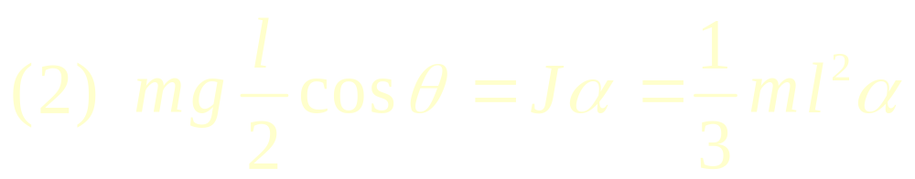

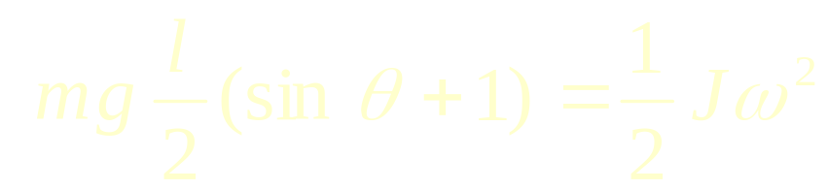
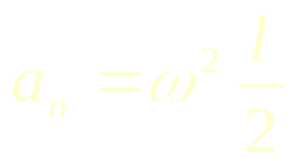
例2、均匀细棒OA，质量为m，长为L。棒的一端可绕O点自由转动，另一端用细绳悬挂在E点。设开始时细棒OA与水平夹角θ，且AE⊥OA。求：（1）绳AE中张力；（2）细绳刚断开时棒OA的角加速度；
（3）棒下落到垂直位置时中点的切向加速度和法向加速度。
E
T
A
O
θ
mg

Slide 7
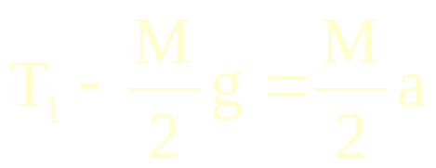
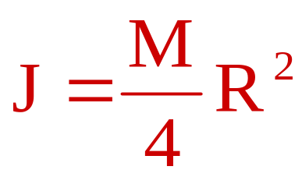
例3、（自测练习 p11 3）一轻绳绕过一轮轴光滑的定滑轮R，其质量M/4，均匀分布在其边缘上。绳子的A端有一质量为M的人抓住了绳端，而在绳的另一端B系了一质量为M/2的重物，如图。设人从静止开始以相对绳匀速向上爬时，绳与滑轮间无相对滑动，经过时间t, 求B端重物上升的速度？
T₂’
T₁’
T₁
解：设重物的加速度为a
人： Mg-T₂-Ma=0
a
T₂
a
Mg/2
物：
滑轮： T₂R−T₁ R=Jα
a = αR
Ma
Mg

Slide 8
解：设重物的加速度为a
人： Mg-T₂-Ma=0
物：
T₂’
T₁’
T₁
滑轮： T₂R−T₁ R=Jα
a
a = αR
→ a =2g/7
T₂
a
Mg/2
v = at
自测练习：P7 7
Ma
Mg

Slide 9
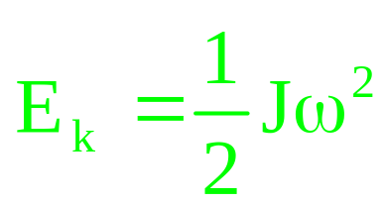

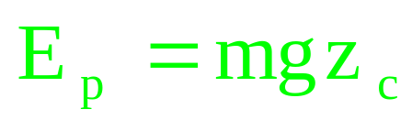

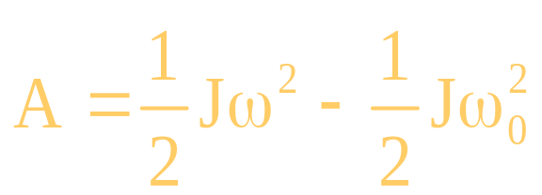
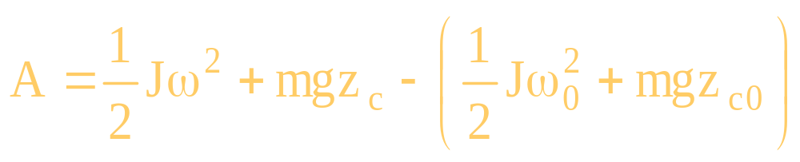

转动动能
力矩的功
刚体的功能表式
重力势能
角动量
动能定律
刚体基本定律
功能原理
机械能守恒
若刚体＋质点 A_{外}+A_{非保守内力}=0
角动量定理

Slide 10
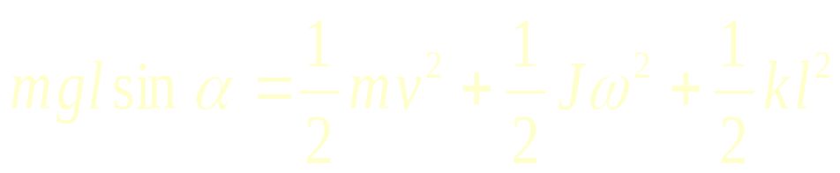


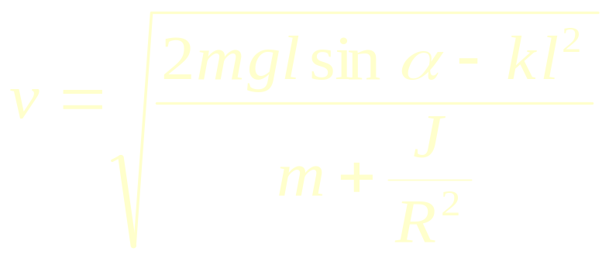
例4、如图所示，物体质量为m，放在光滑的斜面上，斜面与水平面的倾角为α，弹簧弹性系数为k,滑轮的转动惯量为J，半径为R。先把物体托住，使弹簧维持原长，然后由静止释放，求：物体沿斜面滑下距离 l 时的速度？
m
k
α

Slide 11
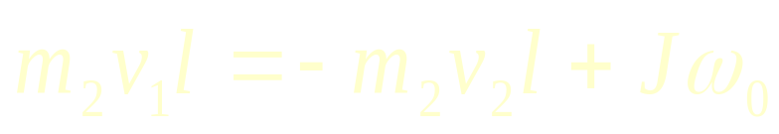
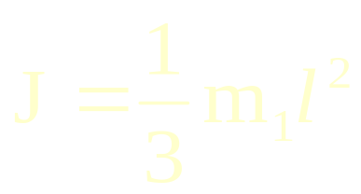
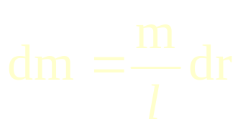

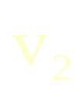


例5、m₁、l 的均匀细杆可在水平桌面上绕通过某一端的竖直固定轴转动，又m₂ 与其碰撞v_{1、}v_{2，}已知细杆与桌面的滑动摩擦系数为μ，求（1）若经过多少时间，杆停止转动；（2）杆转过的角度？
解：碰撞前后角动量守恒
棒在摩擦力矩的作用下运动
ω
r
O
r
m2
df = μgdm

Slide 12
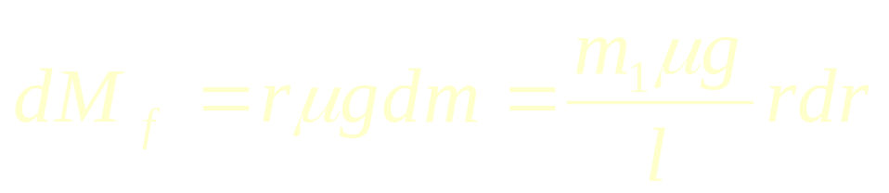

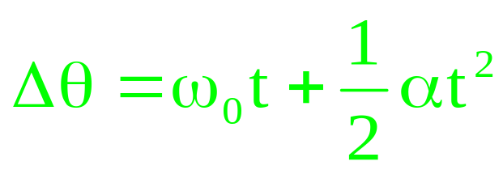
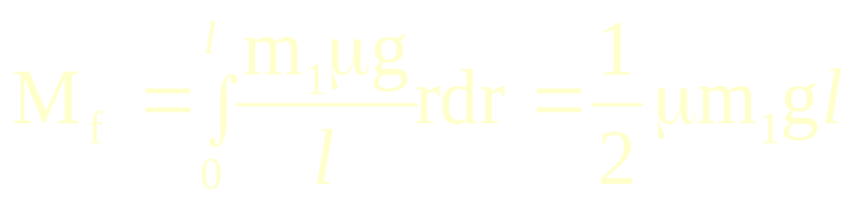
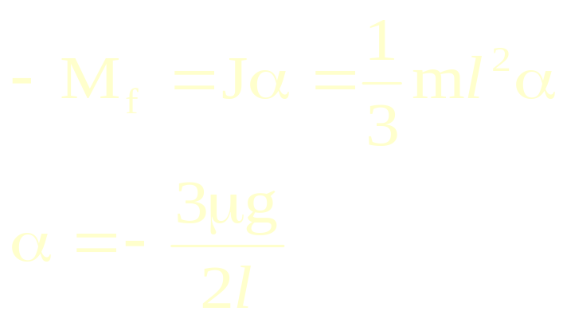
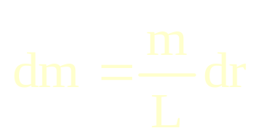
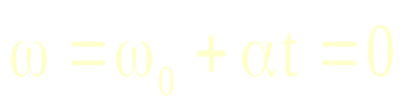

0
ω
r
O
r
m2
df = μgdm

Slide 13


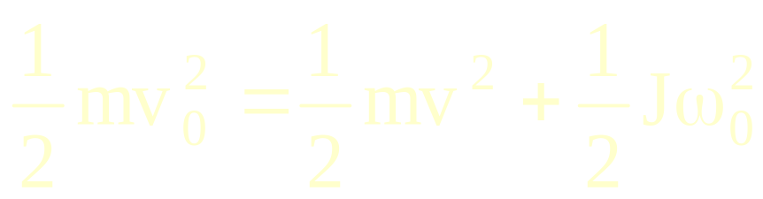
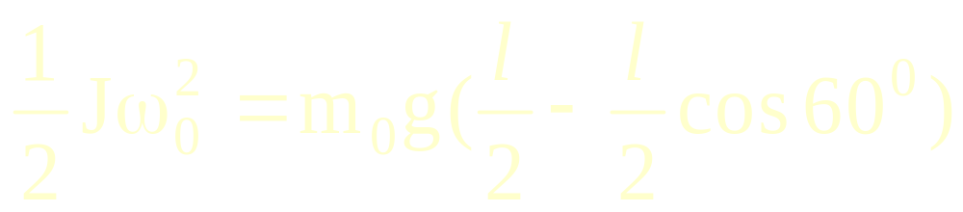
例6、长为 l 质量m₀为的细棒可绕垂直于一端的水平轴自由转动，棒原来处于平衡状态。现有一质量为m的小球沿光滑水平面飞来，正好与棒的下端相碰撞，（设碰撞为完全弹性碰撞）使棒向上摆到60°处。求：
（1）小球的初速度
（2）棒在这一碰撞中所受到冲量为多少？
解:

Slide 14

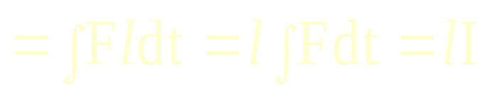
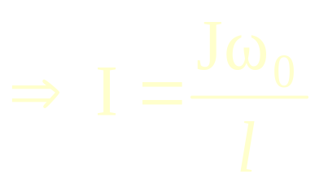
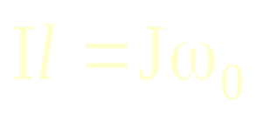
解:
自测练习：P9 8 p8 7 9 填2

Slide 15
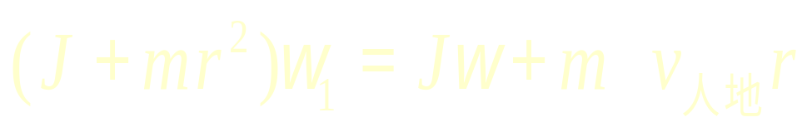


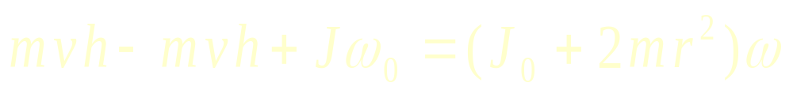
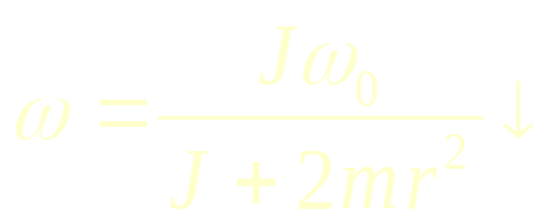
ω
自测练习：P9 8
N
m
m₀
f_{r}
R
mg
自测练习：P8 7

Slide 16
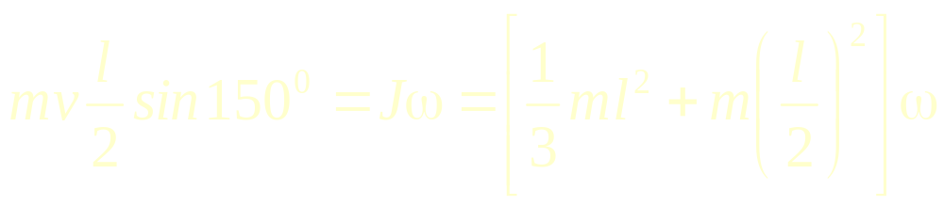

自测练习：P8 9
60⁰
自测练习：P8 填2
M=Jα
M=C J↑ α↓ ω↑ E_{k}↑ L↑

Slide 17
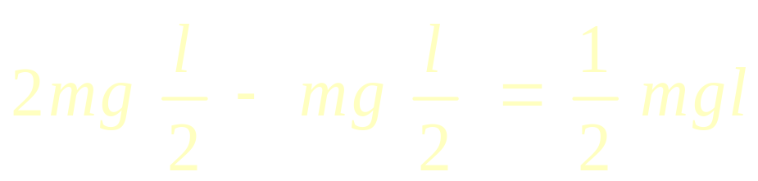
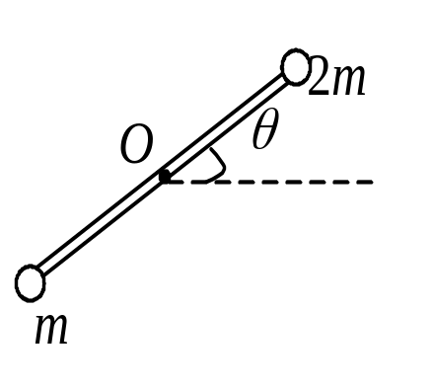

考题：一长为l、质量可以忽略的直杆，两端分别固定有质量为2m和m的小球，杆可绕通过其中心O且与杆垂直的水平光滑固定轴在铅直平面内转动．开始杆与水平方向成某一角度θ，处于静止状态，如图所示．释放后，杆绕O轴转动．则当杆转到水平位置时，该系统所受到的合外力矩的大小M＝_________________，此时该系统角加速度的大小β ＝_________________．

Slide 18
例7、（书 P129 3-22） 如图所示，空心圆环可绕竖直轴AC自由转动，转动惯量为J₀，环的半径为R，初始角速度为ω₀，质量为m的小球静止于环内A点。由于微小干扰，小球向下滑到B点时，环的角速度与小球相对于环的速度各为多大？
（设环内壁光滑）
A
R
B
C

Slide 19







解：绕AC轴角动量守恒
O A
球、环、地球系统机械能守恒
设E_{P重}(B)=0
R
B
O’
——向下
——向外

